Slide 1
Principales amenazas y tendencias globales de riesgos cibernéticos
Unidad 1 – Definición y tipos de riesgos en ciberseguridad
Clase 3
Notes:
Visual: Imagen futurista de seguridad digital (escudo, candado, red global). Notas de orador: Dar la bienvenida, explicar que la clase se dividirá en dos bloques complementarios.
Guion: “Bienvenidos al desarrollo de este nuevo tema: Principales amenazas y su evolución. En esta sección vamos a recorrer cómo han cambiado las amenazas en el mundo digital desde los primeros virus en los 90 hasta los ataques híbridos actuales que combinan crimen organizado, inteligencia artificial y geopolítica. El objetivo es que podamos diferenciar amenazas tradicionales de emergentes, analizar casos reales y, sobre todo, comprender por qué debemos anticiparnos a lo que viene.”
Pregunta detonante: ¿Cuál fue la primera amenaza informática que recuerdan haber escuchado en los medios o en su experiencia personal?

Slide 2
Bloque 1 – Principales amenazas y su evolución

Slide 3
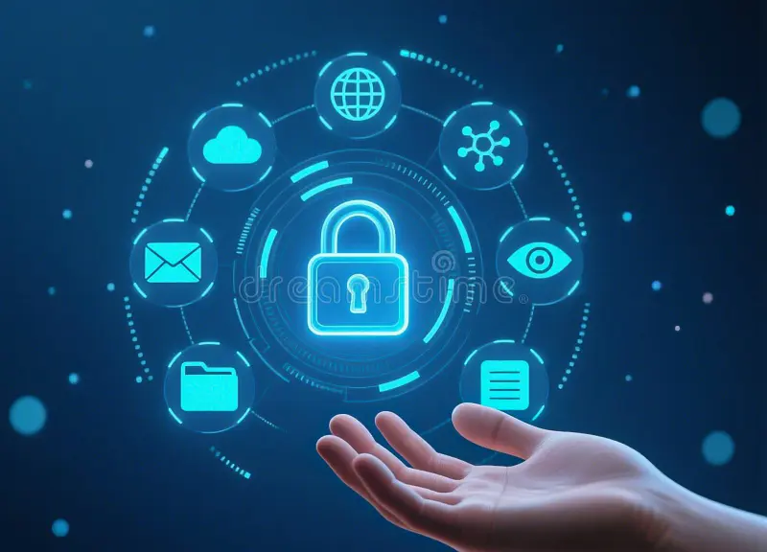
Bloque 1 – Principales amenazas y su evolución
Introducción al concepto de amenaza
Amenazas tradicionales
Amenazas modernas y emergentes
Evolución histórica de las amenazas (línea de tiempo)
Caso de estudio: WannaCry (2017)
Caso de estudio: SolarWinds (2020)
Caso de estudio: CNT – Ecuador (2021)Conclusiones
Notes:
Diseño visual:
Iconos de malware, candados rotos, líneas de código.
Casos ilustrados con capturas/imágenes de referencia (ej. pantalla WannaCry).
Guion: “Hoy vamos a hablar de un tema clave: las tendencias globales de riesgos cibernéticos. Lo importante aquí no es solo conocer los riesgos actuales, sino anticipar los que vienen. El mundo digital cambia todos los días, y con él las amenazas. Lo que era seguro ayer, hoy puede ser un punto débil. El objetivo es analizar factores tecnológicos, sociales y organizacionales que impulsan nuevos riesgos, revisar datos de informes globales, y reflexionar sobre cómo nos preparamos como instituciones y como profesionales.”
Pregunta inicial: ¿Creen que el mayor riesgo para una organización hoy está en la tecnología o en las personas?

Slide 4
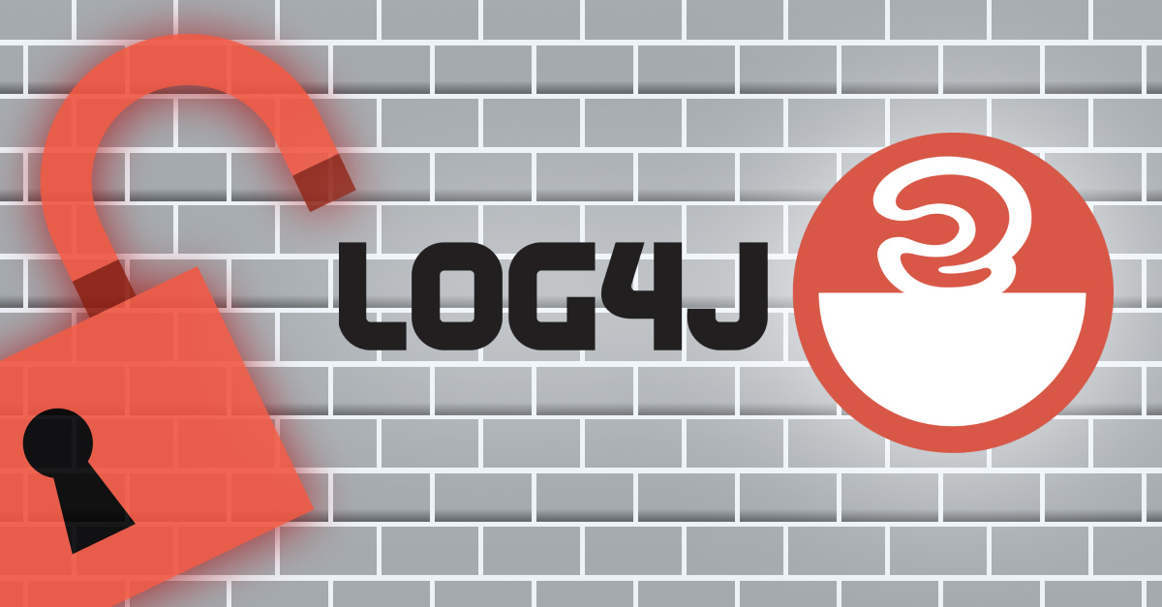
Introducción al concepto de amenaza
Evento o acción que puede explotar una vulnerabilidad.
Relación: Amenaza * Vulnerabilidad = Riesgo.
Factores impulsores: tecnología, economía, geopolítica.
Notes:
Visual: Diagrama sencillo: Vulnerabilidad → Amenaza → Riesgo. Notas de orador: Ejemplo de Log4j
Guion: “Antes de hablar de evolución, necesitamos precisar qué entendemos por amenaza en ciberseguridad. Una amenaza no es lo mismo que un riesgo ni que una vulnerabilidad.
Una vulnerabilidad es una debilidad en un sistema; la amenaza es aquello que puede aprovechar esa debilidad; y el riesgo es la probabilidad de que esa combinación cause un impacto negativo.
Por ejemplo: un servidor con software desactualizado (vulnerabilidad), un exploit publicado en internet (amenaza), y la posibilidad de que un atacante logre acceso a información sensible (riesgo).
Hoy las amenazas se multiplican porque la tecnología evoluciona, la economía incentiva el cibercrimen y la geopolítica convierte al ciberespacio en un nuevo campo de batalla.”
Ejemplo: Caso de vulnerabilidades en Apache Log4j (2021).
En diciembre de 2021 se descubrió una de las vulnerabilidades más críticas de los últimos años: la Log4Shell en la librería Apache Log4j, utilizada en miles de aplicaciones Java a nivel mundial.
El problema estaba en cómo Log4j procesaba mensajes de log: bastaba con que un atacante inyectara un texto malicioso en los registros para que el servidor ejecutara código remoto (Remote Code Execution).
Esto significaba que un atacante podía tomar control de un sistema con un simple log manipulado. La gravedad fue tal que el CVSS le dio la puntuación máxima de 10/10.
Lo más preocupante fue su alcance: Log4j está embebido en aplicaciones empresariales, servicios en la nube, plataformas de videojuegos, bancos, y hasta sistemas gubernamentales. Grandes compañías como Apple, Amazon, Microsoft y Cloudflare tuvieron que reaccionar de inmediato.
El caso nos dejó varias lecciones:
Incluso una librería ‘pequeña’ puede convertirse en un riesgo global.
La gestión de dependencias y librerías de terceros es crítica en la ciberseguridad.
Y lo más importante: la respuesta debe ser rápida y coordinada, porque la explotación empezó apenas horas después de hacerse pública la vulnerabilidad.”

Slide 5
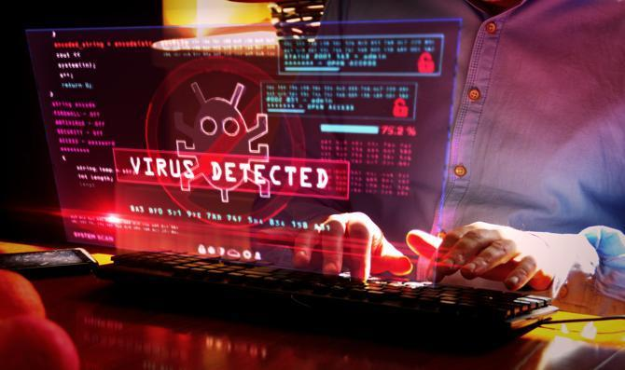
Amenazas tradicionales
Malware: virus, gusanos, troyanos.
Phishing y spam.
Primeras denegaciones de servicio (DoS/DDoS).
Notes:
Visual: Iconos clásicos (sobre, calavera, virus). Notas de orador: Explicar su origen y objetivos iniciales.
Guion: “En los años 90 y 2000, las principales amenazas eran relativamente simples pero muy dañinas.
Los virus se propagaban a través de disquetes, infectando archivos.
Los gusanos se replicaban automáticamente en redes, como ILOVEYOU en el año 2000.
Los troyanos abrían puertas traseras en los sistemas.
También el phishing comenzó a aparecer, aunque al inicio con correos burdos. Y las primeras denegaciones de servicio empezaron a saturar servidores. Lo interesante es que, aunque eran amenazas técnicas, no había un negocio tan estructurado detrás: en muchos casos eran estudiantes o entusiastas probando habilidades.”
Reflexión: Estas amenazas abrieron el camino a lo que hoy vivimos, un ecosistema criminal altamente organizado.
Diseño típico de los virus de los 90s
Tamaño pequeño y en ensamblador
Los virus de los 90 estaban escritos en lenguaje ensamblador (x86) o en C.
Su tamaño era muy reducido (entre 1 KB y 10 KB en promedio), porque debían caber en disquetes de 1,44 MB o en sectores de arranque.
Métodos de infección
Boot sector viruses: se copiaban en el sector de arranque de disquetes o discos duros. Ejemplo: Michelangelo (1992).
File infectors: se adjuntaban a ejecutables .exe o .com de MS-DOS. Ejemplo: Cascade Virus.
Macro viruses: a mediados de los 90, empezaron a aprovechar macros de Microsoft Word/Excel. Ejemplo: Concept (1995).
Propagación lenta pero efectiva
No existía Internet masivo, así que la propagación se daba por intercambio de disquetes, CDs piratas o archivos compartidos en BBS.
Eran virus “manuales” comparados con los gusanos de los 2000.
Carga útil (payload)
Muchos virus no buscaban dinero, sino llamar la atención o mostrar un efecto visual:
Pantallas con mensajes (“Happy Birthday Joshi”).
Efectos gráficos como letras cayendo (Cascade).
Bloqueo de equipos en fechas específicas (Michelangelo el 6 de marzo).
Eran más disruptivos que lucrativos.
Sin modelo de negocio criminal
Eran creados por curiosidad, notoriedad o “diversión”.
No había ransomware ni robo masivo de datos aún.
🎤 Mini-guion (2–3 minutos en clase)
“En los años 90, los virus eran simples pero ingeniosos. Estaban escritos en ensamblador, ocupaban apenas unos pocos kilobytes y se propagaban a través de disquetes o ejecutables de MS-DOS.
A diferencia de hoy, no buscaban dinero: su carga útil era mostrar un mensaje, un gráfico en pantalla o dañar archivos por notoriedad. Casos como Michelangelo borraban discos duros en una fecha específica, mientras que otros como Cascade hacían que las letras ‘cayeran’ en la pantalla.
Podemos decir que los virus de los 90 fueron la primera generación de amenazas digitales: más artesanales, menos masivos, pero muy disruptivos para su época.”
¿Cómo funcionaba el virus ILOVEYOU (2000)?
Origen y formato
Se originó en Filipinas en mayo del año 2000.
Se propagaba a través de correo electrónico, con el asunto “ILOVEYOU” y un archivo adjunto llamado “LOVE-LETTER-FOR-YOU.txt.vbs”.
El truco estaba en la extensión: los usuarios veían “.txt” y pensaban que era un archivo de texto inofensivo, pero en realidad era un script de Visual Basic (VBS).
Técnica de infección
Cuando el usuario hacía clic, el script se ejecutaba y:
Sobrescribía archivos del sistema (fotos, música, documentos) reemplazándolos por copias del virus.
Se copiaba en el registro de Windows para ejecutarse al reiniciar.
Propagación automática
El virus leía la libreta de direcciones de Outlook de la víctima.
Se enviaba automáticamente a todos los contactos, multiplicando su alcance.
Este mecanismo lo convirtió en uno de los primeros virus con propagación explosiva por email.
Impacto global
Infectó más de 45 millones de computadoras en todo el mundo en pocos días.
Empresas como Microsoft, Ford y el Pentágono tuvieron que apagar sus correos corporativos para frenar el ataque.
Se calcula que generó daños de entre 5 y 10 mil millones de dólares.
Motivación
Fue creado por un estudiante de programación de Filipinas.
No tenía un fin económico directo (como ransomware hoy), sino notoriedad y curiosidad técnica.
🎤 Mini-guion para clase (≈ 2 min)
“El virus ILOVEYOU apareció en el año 2000 y es considerado uno de los primeros ciberataques masivos a nivel mundial. Llegaba como un correo con asunto ILOVEYOU y un archivo adjunto ‘LOVE-LETTER-FOR-YOU.txt.vbs’.
Cuando la víctima lo abría, el virus se copiaba en el sistema, sobrescribía archivos y, lo más peligroso, se enviaba automáticamente a todos los contactos de Outlook. En cuestión de horas infectó millones de computadoras en todo el mundo.
Su impacto fue tan grande que compañías y hasta gobiernos tuvieron que apagar servidores de correo. Este caso marcó un antes y un después, mostrando cómo el correo electrónico podía convertirse en un vector de propagación global.”
¿Cómo funcionan los troyanos?
Engaño inicial (puerta de entrada)
El troyano no se propaga solo como un gusano, ni se replica como un virus.
Su fuerza está en el engaño: se hace pasar por un archivo, aplicación o enlace legítimo (ej. un juego, un documento, una actualización falsa).
El usuario lo ejecuta voluntariamente, creyendo que es algo útil o inofensivo.
Ejecución oculta
Una vez abierto, instala código malicioso en segundo plano.
Puede crear copias en el sistema, modificar el registro de Windows o instalar servicios ocultos para ejecutarse en cada reinicio.
Acciones maliciosas (dependen del tipo de troyano):
Backdoor: abre una “puerta trasera” para que el atacante acceda al sistema.
Keylogger: captura contraseñas y pulsaciones de teclado.
Banking trojans: roban credenciales bancarias.
Downloader: descarga e instala más malware desde Internet.
RAT (Remote Access Trojan): permite control remoto total del equipo (pantalla, cámara, archivos).
Comunicación con el atacante
Suelen conectarse a un servidor C&C (Command and Control).
A través de este canal, el atacante puede dar órdenes, extraer información o actualizar el malware.
Persistencia y sigilo
Para no ser detectados, los troyanos usan técnicas como:
Disfrazar procesos con nombres legítimos.
Alterar configuraciones de seguridad.
Usar cifrado en sus comunicaciones.
🎤 Mini-guion para clase (≈ 2 min)
“Los troyanos funcionan como un caballo de Troya digital. A diferencia de un gusano, que se propaga solo, o de un virus, que se adhiere a otros programas, el troyano depende del engaño al usuario.
Se disfraza de algo legítimo, como un juego, una factura o una actualización. Una vez ejecutado, abre la puerta a los atacantes: puede robar contraseñas, instalar otros malwares o incluso dar acceso remoto completo al equipo.
Por eso, los troyanos son una de las familias de malware más peligrosas: no buscan llamar la atención con efectos visibles, sino pasar desapercibidos y mantener el control en silencio.”
“En Ecuador, los primeros ataques significativos de denegación de servicio no se remontan a amenazas técnicas aisladas, sino a eventos políticamente o mediáticamente motivados. En mayo de 2016, tras la publicación de un reportaje sobre corrupción en la empresa petrolera estatal, portales independientes como Focus Ecuador, PlanV y MilHojas fueron sistemáticamente atacados mediante DDoS, lo que obligó incluso a dedicar 18 horas para restablecer el servicio.
Un caso más reciente ocurrió en abril de 2023, cuando el medio La Posta fue blanco de dos ataques DDoS en apenas 48 horas, dejándolo inaccesible por dos días completos luego de difundir una investigación sobre el sector público.
Además, en abril de 2019, luego de que se revocara el asilo diplomático de Julian Assange, Ecuador sufrió un importante brote de ataques DDoS masivos dirigidos a instituciones públicas: más de 40 millones de ataques cibernéticos en solo pocos días, afectando al Ministerio de Relaciones Exteriores, la Presidencia, el Servicio de Rentas Internas, entre otros.
Eso nos deja una enseñanza clara: en muchas ocasiones, los ataques DoS en Ecuador han sido usados como herramientas de censura o asedio cibernético, afectando la libertad de prensa, la transparencia y el acceso público a la información.”

Slide 6
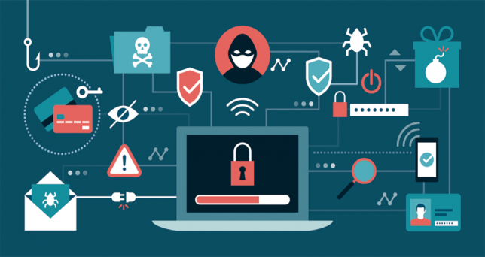
Amenazas modernas y emergentes
Ransomware.
Ataques a la cadena de suministro.
IA y deepfakes.
Cibercrimen como servicio (CaaS).
Notes:
Visual: Gráfico que muestre el paso de “curiosidad → negocio → poder político”. Notas de orador: Resaltar motivaciones actuales.
Guion: “Hoy la situación es diferente. Tenemos amenazas modernas con impacto directo en los negocios y la sociedad.
El ransomware secuestra información y exige pago en criptomonedas.
Los ataques a la cadena de suministro son estratégicos: basta comprometer un proveedor para llegar a miles de organizaciones.
La IA ahora se usa para crear deepfakes o para automatizar ataques masivos.
Y surge un mercado paralelo: el cibercrimen como servicio, donde cualquiera puede alquilar herramientas en foros clandestinos. Esto muestra que la motivación cambió: de la curiosidad y notoriedad, a la ganancia económica y el poder político.”
Ejemplo: Grupos como Conti o REvil con modelos de negocio basados en ransomware-as-a-service.
“El ransomware es un tipo de malware que secuestra la información de un sistema: cifra los archivos de la víctima y exige un rescate en dinero, generalmente en criptomonedas, para entregar la clave de descifrado.
¿Cómo afecta?
Bloquea documentos, bases de datos y sistemas completos.
Interrumpe operaciones críticas: hospitales, aerolíneas, bancos y hasta gobiernos se han visto paralizados.
Además del impacto económico, genera pérdida de confianza y riesgo legal si hay fuga de datos sensibles.
¿Cómo protegerse?
Copias de seguridad actualizadas y fuera de línea (offline o en la nube segura).
Mantener software y sistemas parcheados, ya que la mayoría de ataques explotan vulnerabilidades conocidas.
Capacitar a los usuarios para detectar correos de phishing, que son la puerta de entrada más común.
Seguridad multicapa: antivirus, firewalls, segmentación de red y monitoreo continuo.
Plan de respuesta a incidentes, para actuar rápido si ocurre un ataque.
El ransomware nos enseña una verdad clave: prevenir y estar preparados cuesta mucho menos que pagar un rescate y recuperar la confianza perdida.”
IA y los Deepfakes
1. ¿Qué son los deepfakes?
Son imágenes, videos o audios manipulados con inteligencia artificial para hacer que una persona parezca decir o hacer algo que nunca ocurrió.
Usan redes neuronales generativas (GANs – Generative Adversarial Networks) para aprender patrones de rostros, voces y gestos, y luego recrearlos con gran realismo.
2. ¿Por qué son peligrosos?
Desinformación: se usan en campañas políticas o mediáticas para difundir noticias falsas.
Extorsión: creación de videos o audios falsos de directivos, empleados o figuras públicas para manipular o chantajear.
Fraudes económicos: audios falsos de CEOs pidiendo transferencias de dinero (ya se han documentado casos reales).
Daño a la reputación personal: creación de contenido falso en redes sociales para difamar a alguien.
3. Ejemplo real
En 2019, un grupo de ciberdelincuentes usó un deepfake de voz para imitar al CEO de una compañía energética y convencer a un empleado de transferir 243.000 dólares a una cuenta fraudulenta. Este caso mostró que no se trata de ciencia ficción, sino de amenazas ya activas.
4. Cómo protegerse
Conciencia y educación: enseñar a reconocer señales de manipulación.
Verificación de fuentes: no confiar en un video/audio sin comprobar su origen.
Tecnologías de detección: existen algoritmos que identifican inconsistencias en deepfakes (parpadeo, sombras, patrones de voz).
Protocolos de validación interna: en empresas, confirmar órdenes sensibles por varios canales, no solo por audio o video.
🎤 Mini-guion para clase (≈ 2 min)
“Hoy la inteligencia artificial no solo se usa para defender sistemas, también para atacarlos. Un ejemplo claro son los deepfakes, que son videos, imágenes o audios manipulados con IA para hacer parecer que alguien dice o hace algo que nunca ocurrió.
Estos contenidos son tan realistas que ya se han usado en campañas de desinformación, fraudes económicos y extorsiones. En 2019, por ejemplo, delincuentes imitaron la voz de un CEO para lograr que un empleado transfiriera casi un cuarto de millón de dólares a una cuenta falsa.
La lección es que ya no basta con ver o escuchar para creer. Necesitamos educación, protocolos de verificación y tecnologías de detección, porque los deepfakes representan un riesgo creciente para la seguridad digital y social.”

Slide 7
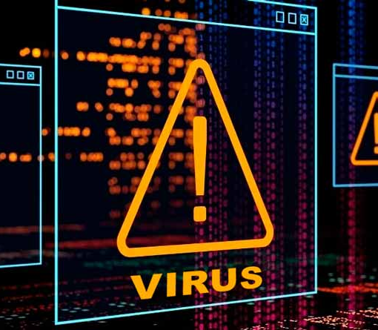
Evolución histórica de las amenazas
1990s: notoriedad, curiosidad.
2000s: monetización.
2010s: espionaje, APTs.
2020s: ciberarmas, geopolítica.
Notes:
Visual: Línea de tiempo horizontal. Notas de orador: Pregunta a la audiencia sobre cuál etapa impacta más en LATAM.
Guion: “Podemos dividir la evolución en cuatro etapas:
1990s: virus y gusanos creados por curiosidad o notoriedad.
2000s: inicio de la monetización: fraudes, robo de tarjetas, phishing más sofisticado.
2010s: aparición de APTs (amenazas persistentes avanzadas), hacktivismo, espionaje.
2020s: ataques híbridos que combinan ransomware, espionaje, manipulación mediática y geopolítica. Cada década no elimina a la anterior, las acumula y las hace coexistir. Es decir, hoy podemos sufrir tanto un phishing clásico como un ataque patrocinado por un Estado.”
Pregunta para la audiencia: ¿Cuál de estas etapas creen que representa el mayor reto para América Latina?
“Si revisamos la evolución de las amenazas digitales, podemos ver cuatro grandes etapas:
1990s: Era de los virus y gusanos. Los ataques eran más artesanales y buscaban notoriedad.
Ejemplos: el virus Michelangelo (1992), que borraba discos duros en una fecha específica, y el gusano ILOVEYOU (2000), que se propagó masivamente por correo electrónico engañando a millones de usuarios.
2000s: Comienza la monetización del cibercrimen.
El phishing se vuelve más sofisticado y aparecen troyanos bancarios para robar credenciales. Un ejemplo clave fue el ataque a Estonia en 2007, considerado el primer ciberataque a escala nacional, con DDoS masivos que dejaron fuera de servicio bancos, medios y hasta el parlamento.
2010s: Surgen las Amenazas Persistentes Avanzadas (APTs) y el espionaje digital.
El caso más emblemático fue Stuxnet (2010), un malware diseñado para sabotear centrifugadoras nucleares en Irán, marcando el inicio de la ciberguerra. También se popularizan los ataques de ransomware como CryptoLocker (2013).
2020s: Entramos en la era de los ataques híbridos y geopolíticos.
El ransomware se convierte en negocio multimillonario, con casos como Colonial Pipeline (2021) que paralizó el suministro de combustible en EE. UU. También vimos el ataque a SolarWinds (2020), que comprometió la cadena de suministro de software a escala global.
La lección es clara: pasamos de virus caseros a ciberarmas estatales y crimen organizado. Las amenazas no desaparecen, se transforman y se acumulan.”

Slide 8
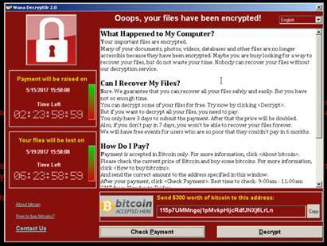
Caso 1: WannaCry (2017)
Ransomware global.
Aprovechó EternalBlue (Windows).
Impacto: hospitales, transporte, fábricas.
Notes:
Visual: Imagen de la pantalla de rescate WannaCry. Notas de orador: Resaltar importancia de aplicar parches.
Guion: “WannaCry fue un ransomware que se propagó en 2017 utilizando una vulnerabilidad de Windows llamada EternalBlue. El parche ya existía, pero muchas organizaciones no lo aplicaron. El resultado fue devastador: hospitales en Reino Unido no podían atender pacientes, fábricas pararon su producción, y el impacto económico superó los 4 mil millones de dólares. Este caso nos enseña algo básico: muchas veces las amenazas no requieren grandes innovaciones; basta con aprovechar negligencias en la gestión de parches.”
Idea clave: La falta de una acción simple puede amplificar un ataque global.
WannaCry – ¿Por qué tuvo tanto éxito?
Explotación de una vulnerabilidad crítica
WannaCry usaba EternalBlue, un exploit desarrollado por la NSA y filtrado por el grupo Shadow Brokers.
Atacaba una falla en el protocolo SMBv1 de Windows, presente en millones de equipos.
Propagación automática
No dependía de que el usuario hiciera clic en un correo.
Una vez dentro de una red, se movía de máquina a máquina de manera autónoma.
Ausencia de parches aplicados
Microsoft ya había publicado un parche MS17-010 dos meses antes del ataque (marzo 2017).
Muchas organizaciones no lo instalaron a tiempo, lo que dejó miles de sistemas vulnerables.
Impacto global inmediato
En cuestión de horas afectó hospitales en Reino Unido, empresas como Telefónica en España, Renault en Francia, FedEx en EE. UU.
Se estima que llegó a más de 200.000 computadoras en 150 países.
🛡️ ¿Cómo se solventó?
Kill switch descubierto accidentalmente
Un investigador británico, Marcus Hutchins, encontró que el malware intentaba conectarse a un dominio web no registrado.
Al registrar el dominio, activó sin querer un “interruptor de apagado”, lo que detuvo gran parte de la propagación.
Parcheo masivo de sistemas
Microsoft lanzó rápidamente actualizaciones, incluso para versiones antiguas como Windows XP.
Organizaciones de todo el mundo tuvieron que acelerar planes de parcheo y segmentación de redes.
Mejoras en concienciación y protocolos
WannaCry demostró la importancia de la gestión de parches, el respaldo de información y la segmentación de redes internas.
Fue un punto de inflexión: desde entonces, la seguridad se volvió un tema de estrategia, no solo de TI.
🎤 Mini-guion (≈ 2 min)
“WannaCry tuvo tanto éxito porque explotaba una vulnerabilidad crítica de Windows, ya conocida y parchada, pero que muchas organizaciones no habían actualizado. Además, se propagaba automáticamente dentro de las redes, sin necesidad de que el usuario cayera en un engaño.
En pocas horas llegó a más de 200.000 computadoras en 150 países, paralizando hospitales, fábricas y empresas.
La contención vino gracias a un investigador británico que descubrió por accidente un ‘kill switch’ al registrar un dominio oculto en el código del virus. Esto detuvo la propagación, y al mismo tiempo Microsoft lanzó parches de emergencia incluso para versiones antiguas como Windows XP.
La gran lección de WannaCry es que no aplicar un parche de seguridad puede costar millones, e incluso vidas humanas en el caso de hospitales.”

Slide 9
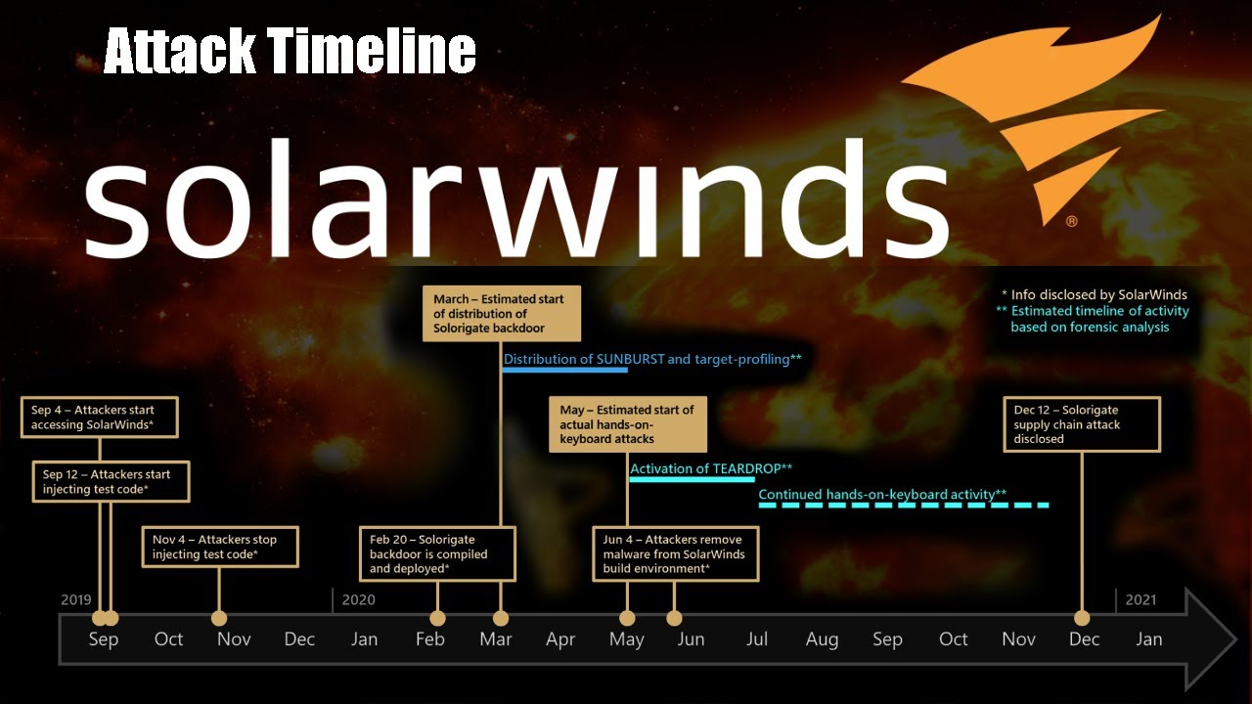
Caso 2: SolarWinds (2020)
Compromiso del software Orion.
Distribución de malware a clientes.
Ataque a la cadena de suministro.
Notes:
Guion: “El ataque a SolarWinds es un hito en la historia de la ciberseguridad. Los atacantes comprometieron el software de gestión Orion, usado por miles de organizaciones. A través de actualizaciones legítimas, distribuyeron malware a clientes de alto nivel, incluyendo agencias de EE.UU. y grandes corporaciones. Lo crítico aquí es que no se atacó directamente a las víctimas, sino a su proveedor. Es un ejemplo claro de cómo la cadena de suministro es el nuevo objetivo. Este tipo de ataques son muy difíciles de detectar y generan desconfianza en todo el ecosistema digital.”
Reflexión: Proteger una organización implica también evaluar y monitorear a sus proveedores y socios tecnológicos.
🛰️ SolarWinds – ¿Por qué tuvo tanto éxito?
Ataque a la cadena de suministro
Los atacantes lograron comprometer el software de gestión Orion de SolarWinds, usado por miles de organizaciones en el mundo.
Infectaron actualizaciones oficiales, que luego los clientes instalaban sin sospechar.
Alcance masivo y víctimas críticas
Más de 18.000 organizaciones descargaron versiones comprometidas.
Entre las víctimas: agencias del gobierno de EE. UU. (Departamento del Tesoro, Justicia, Comercio) y grandes corporaciones privadas.
Alta sofisticación y persistencia
El malware, conocido como SUNBURST, estaba diseñado para ser sigiloso:
Se activaba días después de la instalación.
Usaba canales de comunicación legítimos para pasar desapercibido.
Esto lo convierte en un claro ejemplo de Amenaza Persistente Avanzada (APT).
Confianza explotada
Aprovechó el principio de “confianza en proveedores”: las organizaciones asumieron que las actualizaciones eran seguras.
Este vector hizo que incluso compañías con buenas defensas quedaran expuestas.
🛡️ ¿Cómo se solventó?
Detección e investigación
Fue descubierto en diciembre de 2020 por la empresa de ciberseguridad FireEye, que detectó anomalías en sus propios sistemas.
Inmediatamente se notificó a SolarWinds y al gobierno de EE. UU.
Actualizaciones y mitigaciones
SolarWinds lanzó parches urgentes para versiones comprometidas de Orion.
Se publicaron listas de indicadores de compromiso (IoCs) para ayudar a detectar infecciones.
Medidas gubernamentales
La Agencia de Ciberseguridad de EE. UU. (CISA) ordenó desconectar sistemas afectados.
Se inició una investigación a gran escala sobre la atribución (vinculada a un grupo APT estatal, presuntamente ruso).
Cambio de paradigma en la seguridad
El caso evidenció la necesidad de Zero Trust, monitoreo de proveedores y validación de integridad en las actualizaciones de software.
Fue un antes y un después en la gestión de la seguridad de la cadena de suministro.
🎤 Mini-guion (≈ 2 min)
“El ataque a SolarWinds tuvo tanto éxito porque no fue directo a las víctimas, sino a su proveedor de software. Los atacantes comprometieron las actualizaciones legítimas de la plataforma Orion, instaladas por más de 18.000 organizaciones, incluidas agencias del gobierno de EE. UU.
El malware SUNBURST era altamente sofisticado: se activaba días después, se comunicaba de forma sigilosa y explotaba el principio de confianza en los proveedores.
La solución vino tras su detección por parte de FireEye, que destapó el ataque. SolarWinds lanzó parches urgentes, y el gobierno de EE. UU. ordenó medidas drásticas, incluida la desconexión de sistemas comprometidos.
La gran lección es que no basta con proteger nuestra red interna: debemos también vigilar a nuestros proveedores, aplicar Zero Trust y asegurar la cadena de suministro digital.”

Slide 10
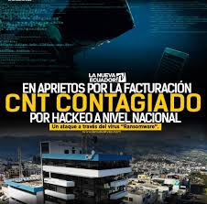
Caso 3: CNT – Ecuador (2021)
Ransomware en operador nacional.
Afectación a servicios críticos.
Impacto económico y social.
Notes:
Guion: “En Ecuador también hemos vivido estas amenazas. En 2021, la Corporación Nacional de Telecomunicaciones (CNT) sufrió un ataque de ransomware. Esto afectó la disponibilidad de servicios críticos de telecomunicaciones y obligó a suspender trámites en línea. El impacto fue económico y social, mostrando que nuestros países son blancos atractivos. Lo relevante es que no se trató de un ataque sofisticado como SolarWinds, sino de una amenaza común que encontró vulnerabilidades abiertas. Esto nos demuestra que la preparación es clave, sin importar el nivel de desarrollo tecnológico del país.”
Pregunta detonante: ¿Qué creen que pesa más en países como Ecuador: la falta de tecnología o la falta de cultura en ciberseguridad?
Ataque a CNT (Ecuador, 2021) – ¿Por qué tuvo tanto impacto?
Naturaleza del ataque
Fue un ataque de ransomware contra la Corporación Nacional de Telecomunicaciones (CNT), la mayor operadora estatal de telecomunicaciones del país.
El ransomware cifró servidores críticos y dejó inoperativos sistemas internos y portales de atención.
Servicios afectados
Quedaron paralizados sistemas de facturación, atención al cliente y trámites en línea.
Se afectaron servicios críticos de telecomunicaciones como telefonía fija, móvil e internet en algunos sectores.
Factores de éxito del ataque
Infraestructura tecnológica amplia y heterogénea, difícil de proteger de forma uniforme.
Posible falta de segmentación en redes críticas.
Baja madurez en cultura de ciberseguridad, lo que facilitó la propagación del ataque.
Impacto nacional
La afectación fue directa a ciudadanos y empresas que dependen de CNT.
El ataque puso en evidencia la vulnerabilidad de las infraestructuras críticas en Ecuador.
🛡️ ¿Cómo se solventó?
Respuesta inmediata
CNT desconectó parte de sus sistemas para contener el ataque.
Se priorizó la restauración de servicios básicos de telecomunicaciones.
Recuperación
Restablecimiento progresivo de servicios en días posteriores.
Reconstrucción de plataformas críticas desde respaldos disponibles.
Lecciones aprendidas
Necesidad de planes de continuidad de negocio y recuperación ante desastres (BCP/DRP).
Importancia de backups seguros y segmentados.
Refuerzo en protocolos de seguridad y concienciación del personal.
🎤 Mini-guion (≈ 2 min)
“El ataque de ransomware a CNT en julio de 2021 tuvo un gran impacto porque afectó directamente a los servicios de telecomunicaciones del Ecuador. El ransomware cifró servidores críticos y dejó inoperativos sistemas de facturación, atención al cliente y trámites en línea.
Tuvo éxito porque se aprovechó de una infraestructura compleja, con baja segmentación y limitada cultura de ciberseguridad. El resultado: miles de usuarios sin acceso a servicios esenciales y una empresa estatal paralizada.
La solución fue desconectar sistemas afectados, priorizar el restablecimiento de telecomunicaciones básicas y reconstruir servicios a partir de respaldos.
La gran lección es que la resiliencia de infraestructuras críticas nacionales depende de la preparación previa: backups confiables, segmentación de redes y planes de recuperación probados.”

Slide 11
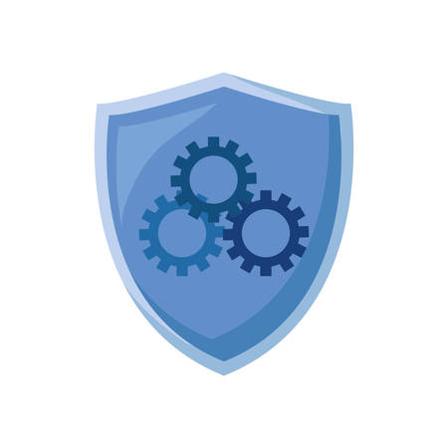
Conclusiones
Evolución: curiosidad → negocio → geopolítica.
Ataques sofisticados y dirigidos.
Prevención y resiliencia como claves.
Notes:
Visual: Icono de un escudo con engranajes (resiliencia). Notas de orador: Cierre con frase:
“La única constante en ciberseguridad es que las amenazas evolucionan; la diferencia está en si nosotros evolucionamos más rápido.”
Guion: “Podemos resumir tres grandes aprendizajes:
Las amenazas han evolucionado de simples virus caseros a ciberarmas utilizadas en conflictos geopolíticos.
Los ataques actuales combinan crimen organizado, motivaciones económicas y políticas, con tecnologías emergentes como IA.
La única forma de hacer frente a esta evolución es anticiparnos, gestionar riesgos y construir resiliencia. Si algo debemos llevarnos de este tema es que la seguridad no es un estado, sino un proceso de adaptación continua.”
Frase de cierre:
“La única constante en ciberseguridad es que las amenazas evolucionan; la diferencia está en si nosotros evolucionamos más rápido que ellas.”

Slide 12
Bloque 2: Tendencias globales de riesgos cibernéticos

Slide 13
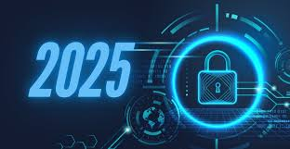
Bloque 2 – Tendencias globales de riesgos cibernéticos
Panorama actual del riesgo cibernético
Factores tecnológicos que impulsan riesgos
Factores organizacionales y sociales
Panorama global con datos (ENISA, WEF, Verizon)
Riesgos emergentes (infraestructuras críticas, blockchain, ciberconflictos)
Enfoques de defensa emergentes (ciberresiliencia, Zero Trust, DevSecOps)
Conclusiones

Slide 14
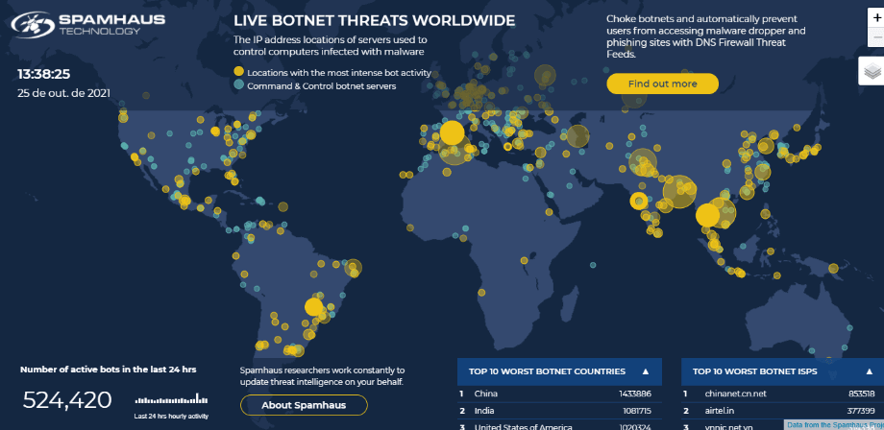
Panorama actual del riesgo cibernético
Superficie de ataque en crecimiento.
Interdependencia digital.
Impactos económicos y sociales.
Notes:
Visual: Gráfico global de ciberataques. Idea fuerza: “La ciberseguridad ya no es un tema técnico, es un tema estratégico.”
Guion: “El riesgo cibernético es hoy uno de los principales desafíos a nivel global. La superficie de ataque crece exponencialmente con más dispositivos conectados, más aplicaciones y más servicios en la nube. La interdependencia digital significa que un fallo en una empresa puede afectar a toda una cadena de proveedores y clientes. Además, los impactos no son solo económicos: hablamos de interrupciones en servicios críticos, pérdida de confianza ciudadana y hasta riesgos para la seguridad nacional. En los últimos reportes del Foro Económico Mundial, los riesgos cibernéticos aparecen entre los cinco más importantes a nivel mundial.”
Ejemplo: Interrupción de hospitales en Reino Unido por ataques de ransomware.
“La ciberseguridad ya no puede verse como un problema técnico del área de TI. Hoy está ligada directamente a la continuidad del negocio, la confianza de los clientes, el cumplimiento de leyes y hasta a la estabilidad nacional.
Un ciberataque puede paralizar servicios críticos, destruir la reputación de una institución o generar pérdidas millonarias por sanciones regulatorias. Por eso, la ciberseguridad debe estar en la mesa directiva, formar parte de la gestión integral de riesgos y consolidarse como una estrategia de resiliencia organizacional.
En pocas palabras, la ciberseguridad no es solo tecnología: es gobernanza, cultura y estrategia de supervivencia.”
¿Por qué ya no es solo un tema técnico?
Impacto en el negocio y la sociedad
Un ciberataque puede detener operaciones completas (ej. Colonial Pipeline 2021 paralizó el suministro de combustibles en EE. UU.).
Ya no se trata solo de “caída de servidores”, sino de interrupción de servicios críticos: salud, transporte, telecomunicaciones, finanzas.
Reputación y confianza
Una filtración de datos sensibles afecta la imagen institucional, la confianza de clientes y ciudadanos.
Ejemplo: brechas en bancos o instituciones públicas que exponen datos personales.
Cumplimiento normativo y regulatorio
Normas como GDPR (Europa), LOPDP (Ecuador) o NIS2 imponen multas millonarias y sanciones legales.
Ciberseguridad se convierte en una obligación estratégica, no en un “extra técnico”.
Geopolítica y seguridad nacional
Los ciberataques son parte de la guerra híbrida. Ejemplos: ataques a redes eléctricas en Ucrania, campañas de desinformación con IA.
La ciberseguridad es ahora un componente de la defensa nacional.
🛡️ ¿Cómo debe ser tratada estratégicamente?
En la alta dirección
Ciberseguridad debe estar en la agenda del CEO y la Junta Directiva, no solo del área de TI.
Debe vincularse al plan estratégico de la organización.
Gestión de riesgos
Aplicar marcos como ISO 27001, ISO 27005, NIST CSF.
Integrar la seguridad en la gestión global de riesgos (operacionales, financieros, legales).
Cultura organizacional
Capacitación continua: empleados, directivos y socios estratégicos.
La seguridad debe ser vista como un habilitador del negocio, no como un obstáculo.
Enfoque de resiliencia
Planes de continuidad y recuperación ante incidentes.
Modelos modernos como Zero Trust y DevSecOps.
Cooperación externa
Participación en alianzas sectoriales y coordinación con el Estado.
Compartir inteligencia de amenazas para anticiparse a ataques.

Slide 15
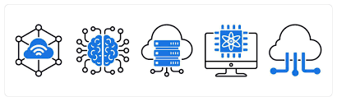
Factores tecnológicos que impulsan riesgos
Cloud computing y multicloud.
IoT y OT (tecnologías operacionales).
Inteligencia Artificial y 5G.
Notes:
Idea fuerza: “Cada nueva tecnología abre oportunidades… y también nuevas puertas a atacantes.”
“Veamos algunos factores tecnológicos que están ampliando los riesgos:
Cloud computing: facilita escalabilidad pero abre riesgos de configuración incorrecta, fuga de datos o dependencia de terceros.
IoT y OT: miles de dispositivos conectados, muchos sin seguridad básica.
Un ejemplo: cámaras IP usadas en ataques DDoS.
Inteligencia Artificial: se usa para crear ataques automatizados o falsificaciones (deepfakes).
5G: multiplica la velocidad y conectividad, pero también la superficie de ataque.
Cada avance tecnológico es un arma de doble filo: nos da eficiencia, pero también expone nuevas puertas de entrada.”
Pregunta detonante: ¿Con cuál de estas tecnologías creen que las organizaciones en Ecuador enfrentan mayores retos de seguridad?
“Cada nueva tecnología abre oportunidades, pero también abre nuevas puertas para los atacantes.
En Cloud Computing, la nube da flexibilidad, pero un simple error de configuración en un bucket puede exponer millones de datos sensibles. Con IoT y OT, logramos ciudades y fábricas inteligentes, pero también miles de dispositivos inseguros que pueden ser usados en ataques masivos, como la botnet Mirai que tumbó servicios globales en 2016. Y con la Inteligencia Artificial, la misma tecnología que usamos para defendernos también se usa para atacarnos: los deepfakes ya se han usado en fraudes financieros millonarios.
La lección es clara: la innovación tecnológica siempre debe ir acompañada de gestión de riesgos y ciberseguridad.”
Cloud Computing
Oportunidad: Permite escalar aplicaciones y servicios de forma flexible y a bajo costo.
Nueva puerta para atacantes: Configuraciones erróneas en buckets de almacenamiento o bases de datos en la nube han provocado fugas masivas de información (ejemplo: millones de registros expuestos en AWS S3 por configuraciones públicas).
📡 IoT y OT (Tecnologías Operacionales)
Oportunidad: Sensores y dispositivos conectados permiten automatizar hogares, ciudades inteligentes e industrias (Industria 4.0).
Nueva puerta para atacantes: Muchos dispositivos IoT tienen credenciales por defecto o carecen de actualizaciones, siendo usados en botnets como Mirai (2016) para lanzar ataques DDoS masivos que tumbaron servicios como Twitter y Netflix.
🤖 Inteligencia Artificial (IA)
Oportunidad: Automatiza procesos, mejora la detección de fraudes y fortalece la ciberseguridad defensiva.
Nueva puerta para atacantes: La misma IA se usa para crear deepfakes realistas, suplantar voces de directivos en fraudes financieros o generar correos de phishing casi indistinguibles de los reales. Ejemplo: en 2019, un deepfake de voz engañó a un empleado para transferir 243.000 dólares a ciberdelincuentes.

Slide 16

Factores organizacionales y sociales
Teletrabajo y trabajo híbrido.
Escasez de talento en ciberseguridad.
Regulaciones y cumplimiento (GDPR, LOPDP, NIS2).
Notes:
Idea fuerza: “La falta de talento y cumplimiento regulatorio son riesgos tanto como las fallas técnicas.”
“No todo riesgo proviene de la tecnología. También hay factores humanos y organizacionales:
El teletrabajo y trabajo híbrido multiplican accesos remotos y dispositivos personales conectados.
La escasez de talento en ciberseguridad deja a las organizaciones con equipos insuficientes para gestionar riesgos.
Y las regulaciones imponen obligaciones crecientes: GDPR en Europa, la LOPDP en Ecuador, o la directiva NIS2 en la UE.
Estos factores muestran que gestionar el riesgo cibernético no es solo un problema técnico, también un reto cultural y de recursos.”
Ejemplo: Multas a empresas europeas por incumplir GDPR.
“La ciberseguridad en teletrabajo no se limita a instalar un firewall. La falta de talento para monitorear y responder incidentes es en sí misma un riesgo: un ataque puede pasar desapercibido porque no hay quién lo detecte.
Además, el incumplimiento regulatorio es tan peligroso como un fallo técnico: si un empleado filtra datos personales desde su casa, la organización se enfrenta a sanciones legales y a la pérdida de reputación.
¿Cómo se solventa? Con automatización y formación para suplir la falta de talento, y con políticas claras de teletrabajo, que incluyan uso de VPN, MFA, cifrado y auditorías.
La lección es que un teletrabajador mal protegido puede ser tan peligroso como un servidor sin parches.”
🚨 ¿Por qué son riesgos igual de graves que los técnicos?
Falta de talento en ciberseguridad
Según (ISC)², hay un déficit global de más de 4 millones de profesionales en ciberseguridad.
En teletrabajo, esto se traduce en equipos de TI que no pueden cubrir: monitoreo remoto, soporte seguro de dispositivos, respuesta a incidentes.
Resultado: se abren brechas porque no hay suficientes expertos para taparlas.
Cumplimiento regulatorio
En entornos distribuidos, las empresas deben cumplir con normas como GDPR, LOPDP (Ecuador), NIS2, que exigen protección de datos personales.
Si no se implementan controles adecuados en teletrabajo (VPN, cifrado, gestión de accesos), se producen fugas de datos y sanciones legales.
Riesgo: multas millonarias y pérdida de reputación.
Ejemplo en teletrabajo
Un empleado accede desde su laptop personal sin protección adecuada → fuga de datos personales → incumplimiento de LOPDP → sanciones + pérdida de confianza de los clientes.
🛡️ ¿Cómo solventar estos riesgos en teletrabajo?
Solventar la falta de talento
Automatización: usar herramientas SIEM, SOAR y monitoreo en la nube para reducir carga manual.
Capacitación interna: formar al personal existente en ciberseguridad básica.
Servicios externos: alianzas con proveedores de MSSP (Managed Security Services).
Cumplimiento regulatorio en teletrabajo
VPN obligatoria y cifrado de comunicaciones.
Gestión de identidades (IAM, MFA, Zero Trust).
Políticas claras: uso de equipos corporativos, segmentación de accesos y control de datos.
Auditorías periódicas: para verificar cumplimiento normativo.

Slide 17
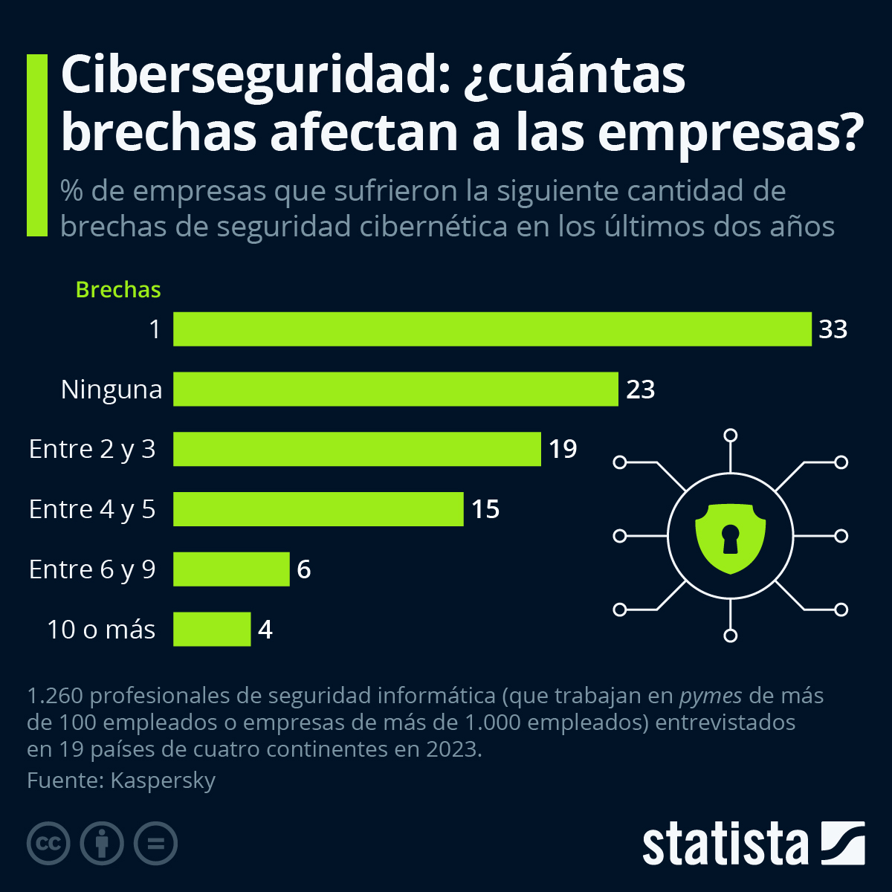
Panorama global con datos
ENISA Threat Landscape.
World Economic Forum (WEF): riesgos cibernéticos en top 5 mundiales.
Verizon DBIR: tendencias de incidentes y brechas.
Notes:
Idea fuerza: “Los datos globales confirman que los ciberataques son una amenaza crítica al mismo nivel que el cambio climático o las pandemias.”
“Cuando revisamos datos globales, el panorama se vuelve más claro:
ENISA Threat Landscape muestra que ransomware y phishing siguen siendo las principales amenazas en Europa.
El World Economic Forum incluye los riesgos cibernéticos dentro de los top 5 riesgos globales junto a cambio climático y crisis sociales.
El Verizon Data Breach Investigations Report destaca que la mayoría de las brechas todavía se originan en errores humanos y phishing.
Estos informes confirman que no hablamos de percepciones, sino de hechos: el riesgo cibernético es global, creciente y transversal a todas las industrias.”
Reflexión: Los números hablan: si no gestionamos riesgos, gestionaremos incidentes.
¿Cuántas brechas informáticas afectan a las empresas hoy?
Incidentes globales recientes
En solo julio de 2025, se reportaron 29 brechas cibernéticas públicas que afectaron al menos 14,9 millones de registros PMC+1itgovernance.co.uk.
En 2023, en EE.UU., se registraron 3.205 brechas reportadas —un aumento del 78 % respecto al año anterior— afectando a más de 3,2 millones de consumidores en un solo estado (Carolina del Sur) AP News.
A lo largo del último año, se estimaron 4.100 brechas públicas en todo el mundo, lo que equivale a unas 11 por día breachsense.com.
Interpretación para empresas:
Con estos datos, podemos estimar que las empresas enfrentan múltiples brechas cada día, incluso si muchas no se hacen públicas.
Esto confirma que las brechas de información ya no son eventos raros, sino una amenaza persistente y sistémica.
¿Cómo se pueden categorizar las brechas?
Tipos según origen o técnica de ataque
Según Veritas, las brechas más comunes son DeepStrikeveritas.com:
Información robada (Stolen Information)
Ransomware
Fuerza bruta / adivinación de contraseñas
Grabación de pulsaciones (Keystroke logging)
Phishing
Malware o virus
DDoS (aunque principalmente causa interrupción, puede derivar en brechas posteriores)
Clasificación según causa humana o técnica
Errores humanos o negligencia: envío accidental de datos, configuración errónea de sistemas, pérdida de dispositivos vikingcloud.com+14en.wikipedia.org+14veritas.com+14veritas.com.
Amenazas internas intencionales: empleados o terceros maliciosos que comprometen los datos.
Ciberataques externos: explotación, hacking, malware, ransomware, phishing.
Por sector o tipo de organización (datos de salud)
Entre 2005 y 2019, según un estudio sobre el sector salud:
Sector educativo (EDU): ~10 % de brechas.
Medios (BSF): ~6 %.
Servicios operativos (BSO): ~7 %.
Sector médico (MED): ~62 % PMC.
Esto muestra cómo ciertos sectores —como salud— concentran muchos incidentes.
Mini-Guion para presentación (~2 min):
“Hoy, las brechas informáticas son una realidad cotidiana para las empresas. En julio de 2025, hubo 29 incidentes públicos que afectaron a casi 15 millones de registros. Y el año pasado se reportaron más de 4.100 brechas en todo el mundo, o sea, unas 11 por día.
Podemos categorizar estas brechas de dos formas: por el tipo de ataque (como ransomware, phishing, robo de datos, malware o DDoS) y por la causa del incidente, ya sea un error humano, un empleado malicioso o un ataque externo. Además, ciertos sectores, como el de salud, reportan mayor incidencia; por ejemplo, fue responsable del 62 % de las brechas en un estudio histórico del sector.
Esto destaca que las brechas no son eventos aislados, sino amenazas constantes que requieren clasificación, prevención adaptada al tipo de ataque y atención especial en los sectores más sensibles.”

Slide 18
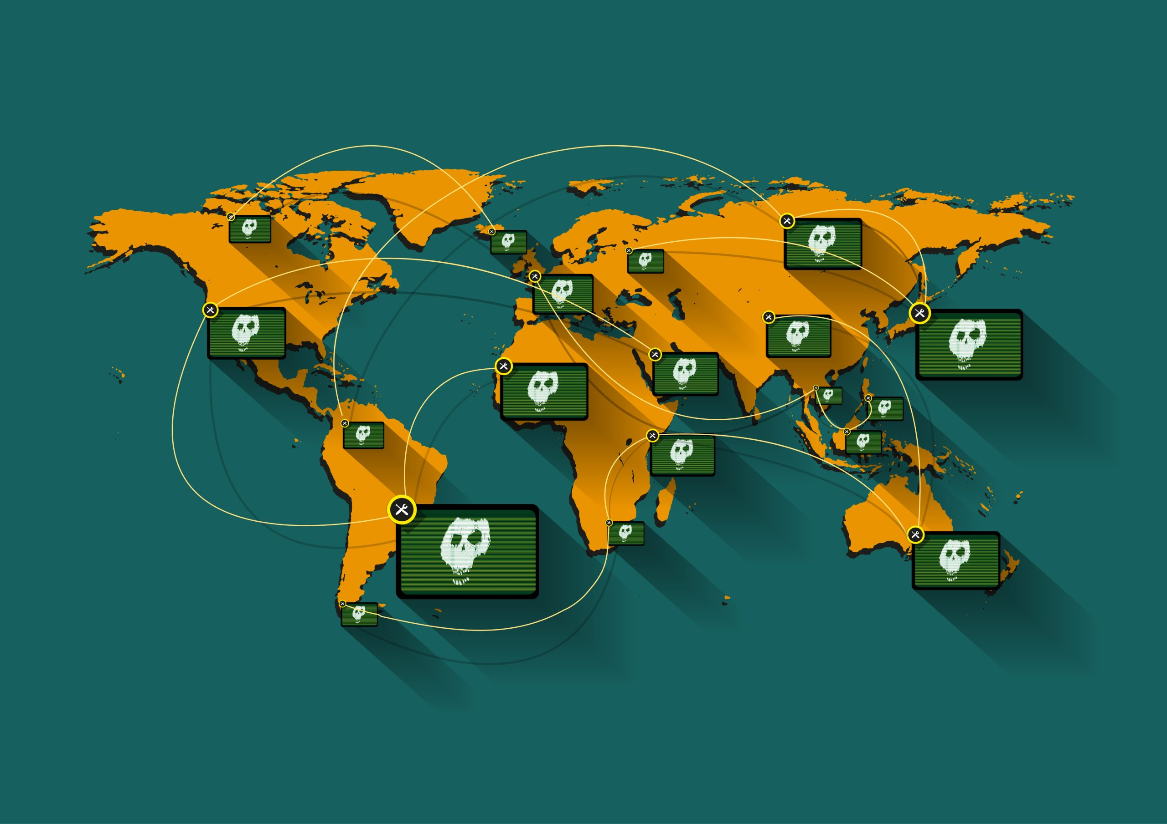
Riesgos emergentes
Ataques a infraestructuras críticas.
Vulnerabilidades en blockchain y criptomonedas.
Guerra híbrida y ciberconflictos.
Notes:
. Idea fuerza: “El futuro del conflicto se librará en el ciberespacio tanto como en el terreno físico.”
Diapositiva 7 – Enfoques de defensa emergentes
Guion: “Miremos hacia adelante:
Infraestructuras críticas (energía, transporte, telecomunicaciones) son el nuevo blanco, con impactos potencialmente devastadores.
Blockchain y criptomonedas: aunque se presentan como seguras, también son objeto de robos millonarios por vulnerabilidades en contratos inteligentes.
Guerra híbrida y ciberconflictos: hoy el ciberespacio es un campo de batalla más. Lo vimos en el conflicto Rusia-Ucrania, donde ataques digitales acompañaron las acciones militares. Estos riesgos emergentes requieren cooperación internacional y preparación constante.”
Pregunta detonante: ¿Qué pasaría si mañana un ciberataque dejara sin energía eléctrica a una ciudad entera durante varios días?
¿Por qué el futuro del conflicto estará en el ciberespacio?
Dependencia digital de la sociedad
Infraestructuras críticas (energía, transporte, telecomunicaciones, salud, banca) dependen de sistemas informáticos.
Atacar sistemas digitales puede paralizar un país sin disparar una sola bala.
Costos y accesibilidad
Lanzar un ciberataque es mucho más barato que desplegar fuerzas armadas.
Estados y grupos no estatales pueden desarrollar ciberarmas con bajo costo y alto impacto.
Dificultad de atribución
En el ciberespacio es difícil saber con certeza quién atacó primero.
Esto da margen a operaciones encubiertas y de espionaje que en el mundo físico serían imposibles sin represalias inmediatas.
Efecto combinado
Los conflictos modernos integran ataques físicos y cibernéticos.
Ejemplo: durante la guerra Rusia–Ucrania, ataques DDoS y malware acompañaron operaciones militares.
Consecuencias posibles a nivel mundial
Ciberataques a infraestructuras críticas
Apagones eléctricos masivos, interrupción de servicios hospitalarios, caos en el transporte aéreo o ferroviario.
Ejemplo: Stuxnet (2010) mostró que un malware puede dañar instalaciones nucleares.
Guerra económica y financiera
Ataques a bolsas de valores, sistemas de pagos internacionales o bancos.
Podrían generar crisis económicas globales.
Campañas de desinformación
Uso de IA y deepfakes para manipular elecciones, polarizar sociedades o desestabilizar gobiernos.
Ciberguerra entre estados
Riesgo de una “guerra fría digital”, con espionaje continuo y ataques a gran escala que no lleguen a un enfrentamiento militar directo.
Colapso de confianza en la tecnología
Si ataques masivos a la nube, al IoT o a satélites se vuelven comunes, podría generarse desconfianza global en sistemas digitales.
“El futuro de los conflictos se librará tanto en el terreno físico como en el ciberespacio porque nuestras sociedades son cada vez más dependientes de la tecnología. Hoy, atacar un sistema eléctrico, una red hospitalaria o un banco puede ser tan devastador como un ataque aéreo.
Las consecuencias posibles son enormes: desde apagones masivos y caos en servicios esenciales, hasta guerras económicas con ataques a sistemas financieros y campañas de desinformación que manipulen la opinión pública.
Estamos ante un escenario donde un país puede paralizar a otro sin mover tropas, solo con un ataque digital. Por eso, la ciberseguridad ya no es solo defensa técnica, sino un tema de seguridad nacional y de estabilidad global.”

Slide 19
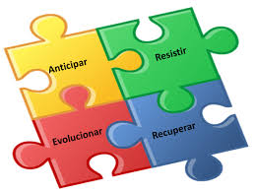
Enfoques de defensa emergentes
Ciberresiliencia como capacidad central.
Zero Trust como nuevo modelo.
DevSecOps para integrar seguridad en desarrollo.
Notes:
Guion: “Ante estos riesgos, las estrategias de defensa también deben evolucionar:
La ciberresiliencia es más importante que la ciberseguridad: aceptar que seremos atacados y prepararnos para resistir y recuperarnos.
El modelo Zero Trust cambia la lógica: no confiar en nadie por defecto, ni siquiera dentro de la red.
DevSecOps integra la seguridad desde el inicio en los ciclos de desarrollo, no al final.
Estas prácticas reflejan un cambio de paradigma: no se trata solo de levantar muros, sino de crear organizaciones adaptables, vigilantes y proactivas.”
Ejemplo: Empresas que implementan Zero Trust logran reducir drásticamente accesos indebidos internos.
Idea fuerza: “La seguridad ya no es un perímetro, es una estrategia viva y transversal.”
¿Por qué ya no es un perímetro?
Fin de la red cerrada
Antes, las empresas protegían un “perímetro”: la red corporativa dentro de sus oficinas.
Hoy hay teletrabajo, nube, SaaS, IoT y múltiples accesos externos → el perímetro se volvió difuso o inexistente.
Usuarios y dispositivos en todas partes
Accesos desde casa, móviles, tablets, sucursales.
La confianza implícita dentro de la red ya no es válida.
Amenazas internas y de terceros
Los ataques ya no solo vienen “desde afuera”, también desde empleados, contratistas o proveedores comprometidos.
Evolución hacia modelos dinámicos
La seguridad debe acompañar al dato, al usuario y a la aplicación, sin importar dónde se encuentren.
🛡️ ¿Cómo debe fortalecerse una estrategia viva y transversal?
Zero Trust
Principio: “Nunca confíes, siempre verifica”.
Validar identidad y contexto en cada acceso (MFA, IAM, microsegmentación).
DevSecOps
Integrar la seguridad desde el inicio en el ciclo de desarrollo.
Automatizar pruebas de vulnerabilidades, compliance y hardening.
Ciberresiliencia organizacional
Prepararse no solo para prevenir, sino para resistir y recuperarse rápido.
Planes de continuidad de negocio y recuperación ante incidentes (BCP/DRP).
Gobernanza y cumplimiento
Seguridad como parte del gobierno corporativo, no solo de TI.
Cumplir con normativas como ISO 27001, NIST CSF, GDPR, LOPDP.
Cultura y formación
Los usuarios son el nuevo perímetro.
Capacitación continua para que la seguridad sea transversal a todas las áreas (legal, RRHH, operaciones, TI).
🎤 Mini-guion (≈ 2 min)
“Decimos que la seguridad ya no es un perímetro porque el modelo tradicional de proteger solo la red interna dejó de funcionar. Hoy los usuarios acceden desde cualquier lugar, los datos viajan entre la nube y los dispositivos móviles, y los atacantes pueden ser tanto externos como internos.
Por eso, la seguridad debe convertirse en una estrategia viva y transversal: viva porque debe adaptarse de manera dinámica a las nuevas amenazas; y transversal porque involucra a toda la organización, desde la alta dirección hasta cada empleado.
Se fortalece con modelos como Zero Trust, la integración de seguridad en los procesos de desarrollo (DevSecOps), la ciberresiliencia organizacional y, sobre todo, con una cultura de seguridad compartida.
La gran lección es que hoy la seguridad no es un muro estático, sino una red de confianza dinámica que envuelve a toda la organización.”

Slide 20
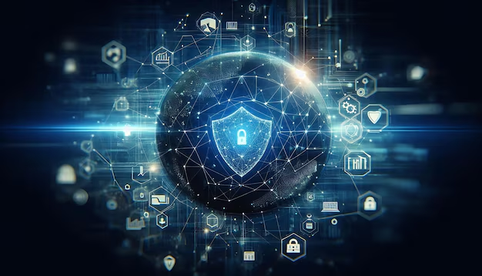
Conclusiones
Riesgos cibernéticos son globales, dinámicos y estratégicos.
El reto no es solo técnico, también humano y organizacional.
Preparación y cooperación internacional son esenciales.
Notes:
Visual: Icono de red global con escudo. Idea fuerza:
“Quien no se prepara para los riesgos del futuro, terminará gestionando crisis en el presente.”
Guion: “Podemos resumir este bloque en tres puntos clave:
Los riesgos cibernéticos son globales, dinámicos y estratégicos.
No basta con la tecnología: el factor humano y organizacional es igual de crítico.
La preparación debe basarse en ciberresiliencia, cooperación y adopción de nuevos modelos de defensa. Quien no anticipe estas tendencias se verá obligado a responder a crisis cada vez más costosas y complejas.
Cierro con esta frase:
‘Quien no se prepara para los riesgos del futuro, terminará gestionando crisis en el presente.’”
1️⃣ “Los riesgos cibernéticos son globales, dinámicos y estratégicos.”
Por qué:
Globales: un ataque puede originarse en cualquier lugar y afectar a empresas en otro continente (ejemplo: ransomware global WannaCry).
Dinámicos: las técnicas cambian rápidamente, desde phishing hasta deepfakes.
Estratégicos: afectan directamente a la continuidad de negocio, la economía y hasta la seguridad nacional.
Preparación:
Adoptar monitoreo constante (SOC, SIEM, XDR).
Seguir informes de inteligencia global (ENISA, WEF, Verizon DBIR).
Integrar la ciberseguridad al plan estratégico corporativo y nacional.
2️⃣ “No basta con la tecnología: el factor humano y organizacional es igual de crítico.”
Por qué:
80–90 % de incidentes inician con error humano (phishing, credenciales débiles, configuraciones erróneas).
Una cultura débil de seguridad convierte a los empleados en el “eslabón más débil”.
Procesos mal gestionados dejan brechas incluso con la mejor tecnología.
Preparación:
Capacitación continua en seguridad para todo el personal.
Implementar políticas claras de teletrabajo, acceso y manejo de datos.
Crear un gobierno corporativo de ciberseguridad (comités, roles claros).
3️⃣ “La preparación debe basarse en ciberresiliencia, cooperación y adopción de nuevos modelos de defensa.”
Por qué:
Los ataques son inevitables → la clave es resistir, recuperarse y seguir operando.
Ninguna organización se defiende sola: necesitamos cooperación entre empresas, Estado y sector académico.
Modelos como Zero Trust y DevSecOps son necesarios para entornos modernos.
Preparación:
Desarrollar planes de continuidad de negocio (BCP/DRP) probados con simulacros.
Participar en alianzas sectoriales de ciberseguridad.
Migrar hacia Zero Trust y seguridad integrada en pipelines (DevSecOps).
4️⃣ “Quien no anticipe estas tendencias se verá obligado a responder a crisis cada vez más costosas y complejas.”
Por qué:
Responder sin preparación significa pérdidas millonarias, daños de reputación y sanciones legales.
Ejemplo: empresas que no aplicaron parches en 2017 fueron devastadas por WannaCry.
Anticipar = invertir menos y prevenir más.
Preparación:
Anticipar riesgos emergentes (IA usada en ataques, IoT vulnerable, geopolítica).
Invertir en seguros cibernéticos y simulaciones de crisis.
Tratar la seguridad como una inversión estratégica, no un gasto.
🎤 Mini-guion (≈ 2 min de cierre de bloque)
“Los riesgos cibernéticos son globales, dinámicos y estratégicos porque afectan a todo el mundo, cambian constantemente y definen la continuidad de las organizaciones y países. No basta con la tecnología: necesitamos fortalecer el factor humano y organizacional.
La preparación del futuro debe basarse en ciberresiliencia, cooperación y adopción de nuevos modelos como Zero Trust y DevSecOps. Porque quien no anticipe estas tendencias, estará obligado a gestionar crisis cada vez más costosas y complejas.
En conclusión, la seguridad no es solo defensa: es anticipación, cultura y estrategia para garantizar la supervivencia digital en un mundo interconectado.”

Slide 21
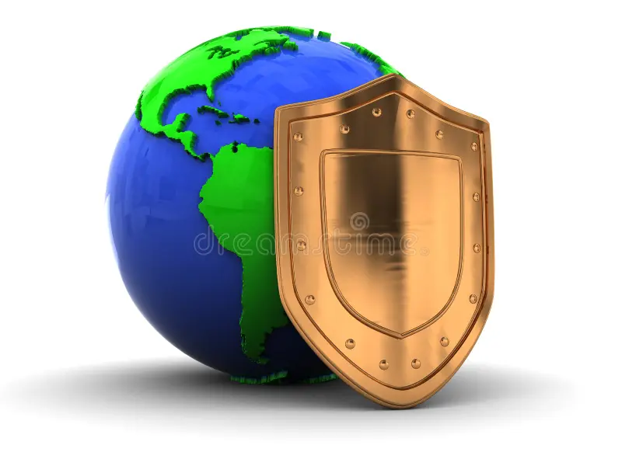
Reflexiones finales
Las amenazas cambian constantemente → necesitamos adaptación.
Los riesgos son globales y afectan a todos los sectores.
La resiliencia, la cooperación y la innovación son la clave.
Notes:
Visual: Imagen de un escudo digital sobre el globo terrestre. Notas de orador: Cierre motivador con la frase:
“La única constante en ciberseguridad es la evolución de las amenazas; la diferencia está en si nosotros evolucionamos más rápido que ellas.”
🔄 “Las amenazas cambian constantemente → necesitamos adaptación.”
Reflexión: El ciberespacio es un ecosistema vivo: lo que hoy funciona como defensa mañana puede ser inútil. Los atacantes aprenden, comparten técnicas y evolucionan más rápido que muchas organizaciones. Si las amenazas cambian, nuestra única opción es adaptarnos continuamente: actualizar sistemas, renovar procesos y formar personas. La seguridad no es un proyecto con fecha de fin, es un proceso de mejora continua.
👉 La adaptación en ciberseguridad no es opcional: es el único camino para no quedar obsoletos.
🌍 “Los riesgos son globales y afectan a todos los sectores.”
Reflexión: Ya no hay fronteras en el ciberespacio: un ataque lanzado desde un país puede afectar a hospitales en otro continente, bancos en otro y gobiernos en un tercero. Además, ningún sector está exento: desde la salud hasta la educación, desde una startup hasta una multinacional, todos dependen de datos y sistemas digitales. Los ciberataques no distinguen entre empresas grandes o pequeñas, públicas o privadas; todos están en el mismo tablero global.
👉 Pensar que “a nosotros no nos pasará” es la mayor vulnerabilidad de todas.
🛡️🤝💡 “La resiliencia, la cooperación y la innovación son la clave.”
Reflexión:
Resiliencia: no se trata solo de evitar ataques, sino de resistirlos y recuperarse rápido. La clave es que el ataque no detenga la misión esencial de la organización.
Cooperación: ninguna empresa ni país puede defenderse solo. El intercambio de inteligencia, la colaboración público–privada y las alianzas regionales son fundamentales.
Innovación: los atacantes ya usan inteligencia artificial y automatización; las defensas deben ir un paso adelante. Apostar por IA defensiva, Zero Trust, DevSecOps y seguridad en la nube es imprescindible.
👉 Sobrevivir en el ciberespacio requiere resiliencia para resistir, cooperación para unir fuerzas e innovación para anticipar lo que viene.
🎤 Mini-guion de cierre (≈ 2 min)
“Las amenazas cambian todo el tiempo, y la única manera de sobrevivir es adaptarnos continuamente. Los riesgos son globales, no conocen fronteras ni sectores: afectan por igual a bancos, hospitales, gobiernos o startups. Y la clave de futuro está en tres palabras: resiliencia, cooperación e innovación. Ser resilientes para resistir los golpes, cooperar porque nadie se defiende solo, e innovar para adelantarnos a los atacantes.
En definitiva, la ciberseguridad no es un destino, es un viaje permanente de adaptación y estrategia compartida.”

